Slide 1

纯免费PPT即点即下载，无注册、无套路
http://gitppt.com
不信你试试（狗头）
准备好了吗？
即将为您开启海航旅业大客户服务之旅

Slide 2
纯免费PPT即点即下载，无注册、无套路
http://gitppt.com
不信你试试（狗头）
也许您正满怀同样的期待 ……

Slide 3







纯免费PPT即点即下载，无注册、无套路
http://gitppt.com
不信你试试（狗头）
放声高歌：
没有什么能够阻挡，我对旅行的向往
……
子曾经曰过：
要读万卷书，
更要行万里路。
公司集体出游：
“我们都爱大自然！”
会奖旅游，回报客户，人人喜爱，偷着乐！

Slide 4
纯免费PPT即点即下载，无注册、无套路
http://gitppt.com
不信你试试（狗头）
却面临着同样的烦恼 ……

Slide 5

纯免费PPT即点即下载，无注册、无套路
http://gitppt.com
不信你试试（狗头）
在家千日好，出门万事难！
机票？
住宿？
餐饮？
地面交通？
景点门票？
特产采购？

Slide 6
纯免费PPT即点即下载，无注册、无套路
http://gitppt.com
不信你试试（狗头）
海航旅业——为机构及个人提供定制旅游服务

Slide 7
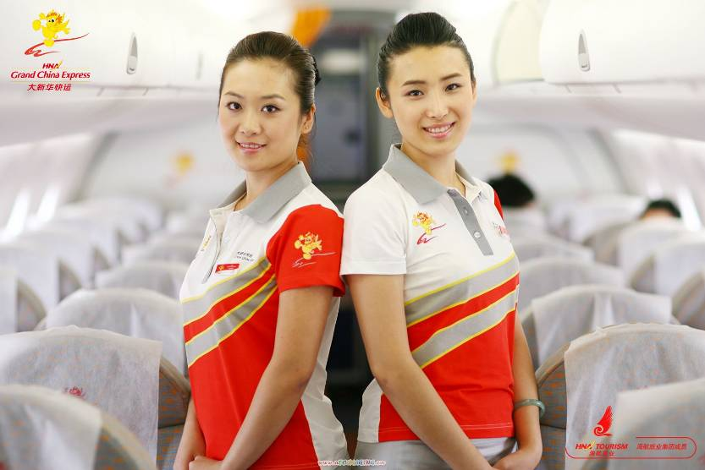
纯免费PPT即点即下载，无注册、无套路
http://gitppt.com
不信你试试（狗头）
旅游服务
奖励旅游、福利旅游、招待旅游、拓展培训
会展服务
研讨会、年终会、展览会、联合推介
差旅服务
机票预定、酒店预定、租车服务、差旅管理

Slide 8
纯免费PPT即点即下载，无注册、无套路
http://gitppt.com
不信你试试（狗头）
便捷的一站式服务
可提供多类型服务，满足您的一站式采购需求。
自由的定制化服务
为您量身定制高品质个性化的旅游产品及服务。
贴心的品质化服务
组团、地接、监督等各个环节，全程服务保障。
科学的信息化服务
整合内外资源，为您提供安全稳定高效的平台。

Slide 9
纯免费PPT即点即下载，无注册、无套路
http://gitppt.com
不信你试试（狗头）
海航旅业——术业有专攻

Slide 10
纯免费PPT即点即下载，无注册、无套路
http://gitppt.com
不信你试试（狗头）
定制旅游专家
航空旅游专家
海航旅业
顶级旅游产品设计者及供应商

Slide 11

纯免费PPT即点即下载，无注册、无套路
http://gitppt.com
不信你试试（狗头）
核心优势1：
较为完善的旅游产业链

Slide 12
纯免费PPT即点即下载，无注册、无套路
http://gitppt.com
不信你试试（狗头）
中国只此一家，我们更懂旅游
我们具备较为完善的旅游产业链，全面覆盖旅游“食宿行游购娱”六大要素。
旅游
航空
酒店
海航旅业
传媒
租车
景区

Slide 13
纯免费PPT即点即下载，无注册、无套路
http://gitppt.com
不信你试试（狗头）
核心优势2：
航空旅游定制服务

Slide 14
纯免费PPT即点即下载，无注册、无套路
http://gitppt.com
不信你试试（狗头）
长距离旅行专家 · 提供完整旅行解决方案
200余架飞机
航空
大新华航空、海南航空、香港航空、山西航空、陕西长安航空、天津航空、云南祥鹏航空、重庆西部航空、金鹿航空、金鹿公务航空等
酒店
近50家星级酒店
海航酒店集团、吉林省旅游集团旗下各酒店
旅行社
20余家分社
幸运国旅、吉林省旅游集团旗下各旅行社

Slide 15
纯免费PPT即点即下载，无注册、无套路
http://gitppt.com
不信你试试（狗头）
行业翘楚·星光灿烂
海南航空
Skytrax /GT awards-中国最佳航空公司
金鹿公务航空
亚洲第一公务机公司，占据中国70%市场份额
金鹿航空
中国最大专业旅游包机公司
海航酒店集团
五星金钻奖之全球最具影响力品牌酒店集团
幸运国旅
布局全国20余个重点商务旅游城市，辐射全国
… …

Slide 16


纯免费PPT即点即下载，无注册、无套路
http://gitppt.com
不信你试试（狗头）
2007年12月10日 CCTV 以《民航与旅游相融合 两大产业实现共赢》为题对海航旅业集团“航旅结合” 模式进行特别报道。

Slide 17
纯免费PPT即点即下载，无注册、无套路
http://gitppt.com
不信你试试（狗头）
合作范例，与您分享

Slide 18
纯免费PPT即点即下载，无注册、无套路
http://gitppt.com
不信你试试（狗头）
客户概况
国内某知名银行
海航旅业自从2007年就开始为该银行提供专业的整合“会奖旅游+差旅”服务。
定制的会奖旅游服务
信用卡积分兑换旅游产品，我们根据银行对积分兑换金额、旅游目的地、质量保证、活动主题等的要求，以全年方案的形式为该行全国分行提供灵活的产品定制服务。
整合信息化差旅服务
客户只需安排 1 名对接人员即可完成在全球任何时空的会议安排；
通过嵌入企业的信息化平台，为企业员工差旅提供全年的机票预定、酒店预定，并提供相关统计报告。

Slide 19
纯免费PPT即点即下载，无注册、无套路
http://gitppt.com
不信你试试（狗头）
客户收益分析
收益提升与成本节省间的巨大反差
循环性消费收益提升
显著刺激信用卡消费，截至目前，旅游服务已接待该行信用卡用户逾万人次，并对该行吸引新用户、增强用户忠诚度起到积极作用。
会议差旅管理降成本
发挥海航旅业航空、酒店等资源优势为客户切实降低成本。
通过年度的会议采购，截至目前共保障该行全国性大中型会议23次；信息化预订平台已为该行员工提供机票、酒店预订逾万人次，极大便捷了出行审批环节，同时保证出差员工的安全性。
以同比分析，差旅成本节省比例超过10%，在客户与海航旅业双方团队的努力下，这个数字还在提升中。

Slide 20

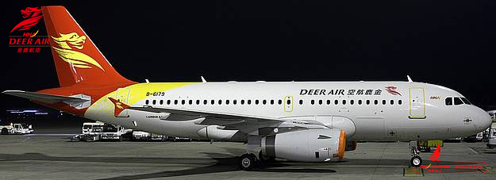
纯免费PPT即点即下载，无注册、无套路
http://gitppt.com
不信你试试（狗头）
冯小刚的诚意之选
更是您的明智之选
2008年8月，海航旅业集团旗下金鹿航空包机保障《非诚勿扰》剧组赴日本札幌进行拍摄，为观众记录下北海道最美的秋天。

Slide 21

纯免费PPT即点即下载，无注册、无套路
http://gitppt.com
不信你试试（狗头）
“秦奋和矜持美女见面的那个酒店，许多人都看着眼熟——没错，那就是著名的新国宾馆，海航麾下的一个高级下榻之处。钱包不是特别干瘪的人去趟海口，回来总爱显摆‘新国宾馆可真是不错’，可见受欢迎程度。”
——摘自《新华航空》

